Slide 1
WordNet & FrameNet
презентация: Дарья Рыжова, Дарья Попова
(ред. Анна Полянская)
2020

Slide 2
Зачем?
Что такое «правильное» предложение?
Мальчик спит ОК
Собака ест мясо ОК
Кошка пьет вода ?
Мальчик чихает кошку ?
Вода пьет кошку ?
Суп чихает ?
Грамматические ограничения
Грамматические ограничения
Семантические ограничения
Семантические ограничения
Ср. Н. Хомский: Бесцветные зеленые идеи яростно спят

Slide 3
Как решать?
Грамматическая правильность:
Noun ntVerb; Noun tVerb Noun
И.п. ; И.п. Косв (Вин)
Но что делать с семантической правильностью?

Slide 4
WORDNET

Slide 5
Общая идея: тезаурус
Тезаурус – словарь, в котором указываются семантические отношения между единицами
Пример: РуТез (http://www.labinform.ru/pub/ruthes/index.htm)
распространяется по запросу в формате xml
отношения выше-ниже и часть-целое

Slide 6
Типы семантических отношений
Выше-ниже (родо-видовые):
Гипонимы - видовые названия
Гиперонимы - родовые названия
собака – гипоним по отношению к животному и гипероним по отношению к дворняжке
Когипонимы - слова одного уровня
собака и кошка, овчарка и колли, чай и кофе
Синонимы, антонимы
Часть-целое:
Меронимы - понятие, отражающее составную часть другого понятия
винчестер и монитор по отношению к компьютеру
Холонимы - понятие, относящееся к другому понятию, как целое к своей составной части
компьютер по отношению к винчестеру и монитору

Slide 7
Вопрос: сем.отношения устанавливаются между словами или значениями слов?
Ср. антонимы:
Старый – молодой
Старый – новый
Легкий – тяжелый
Легкий – теплый
Ср. синонимы:
Туча – облако
Туча дел – море, гора, уйма, куча…

Slide 8
WordNet
http://wordnet.princeton.edu/
Семантическая сеть для английского языка
Доступен онлайн, для скачивания и через nltk
Указаны типы семантических отношений
Основная единица – синсет (слово в данном значении и его синонимы)
По образу и подобию английского WordNet-a создаются WordNet-ы с той же структурой для других языков

Slide 9
Фрагмент структуры WordNet-а
domestic_animal.n.01
гипероним
cat.n.01
dog.n.01
когипонимы
гипероним
puppy.n.01
toy.n.05
hunting_dog.n.02
когипонимы
гипоним
гипоним
гипоним

Slide 10
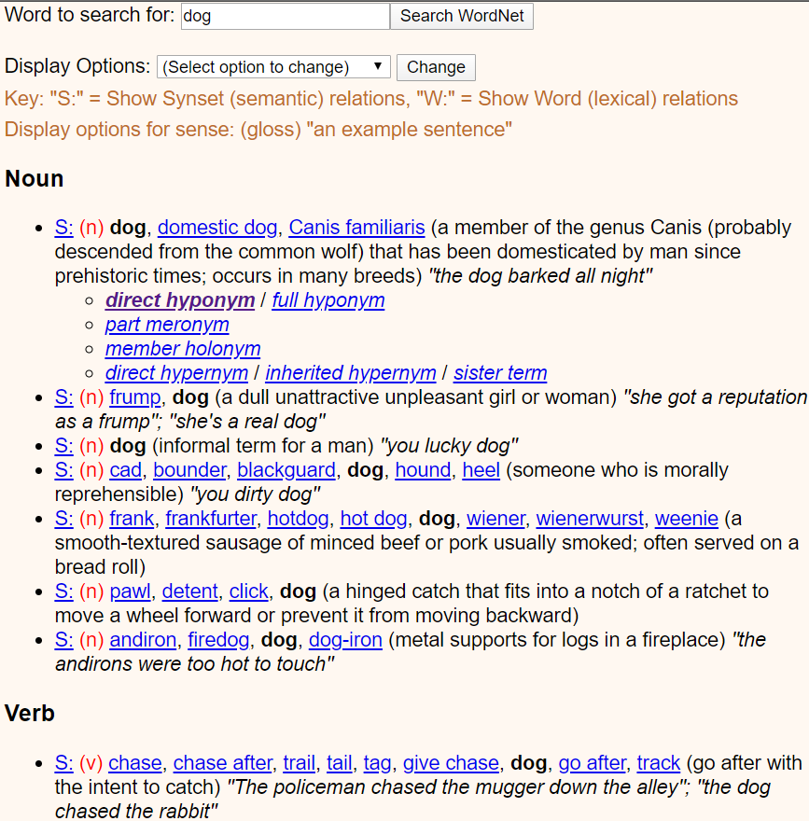
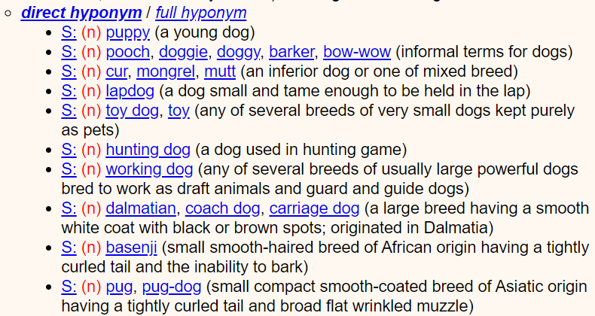
WordNet online

Slide 11
WordNet через nltk (см. тетрадку)
У каждого синсета и у каждой леммы (слова в определенном значении) есть свой ID, ср. dog.n.01
Основные методы:
synsets – выдает список синсетов
synset – выдает один синсет
lemmas – выдает список лемм
lemma – выдает одну лемму
all_synsets – доступ ко всем синсетам
all_lemma_names – доступ ко всем словам

Slide 12
Синсет
имя: name()
определение: definition()
набор лемм: lemmas() или lemma_names()
примеры (иногда): examples()

Slide 13
Отношения между синсетами
гипонимы – hyponyms()
гиперонимы – hypernyms()
гипероним(ы) верхнего уровня – root_hypernyms()
холонимы – member_holonyms()
меронимы – member_meronyms()
similar to – similar_tos()
ближайший общий гипероним - lowest_common_hypernyms
расстояние между синсетами (несколько разных метрик)

Slide 14
Некоторые отношения определены только для лемм:
Антонимы – antonyms()
Деривационные отношения – derivationally_related_forms()
Для относительных прилагательных – существительные, от которых они образованы: pertainyms()

Slide 15
MultiWordNet
http://compling.hss.ntu.edu.sg/omw/
За основу взята структура (семантическое дерево) английского ворднета
На нее наложены данные других языков
Через nltk доступны 28
Существует версия на 150 языков (данные собраны автоматически по Wiktionary), доступна для скачивания, см.:
http://compling.hss.ntu.edu.sg/omw/summx.html

Slide 16
MultiWordNet: иллюстрация
domestic_animal.n.01
rus: домашнее животное
fra: …
rus: собака
fra: …
cat.n.01
dog.n.01
rus: кошка
fra: chat
hrv: mačka
puppy.n.01
toy.n.05
hunting_dog.n.02
rus: щенок
fra: …
rus: той
fra: …
rus: охотничья собака
fra: …

Slide 17
Русские ворднеты
RuWordNet:
http://www.ruwordnet.ru/
YARN (Yet Another Russian Net):
https://russianword.net/

Slide 18
FRAMENET

Slide 19
В чем отличие?
WordNet – парадигматические (вертикальные) отношения (очень грубо: какие слова могут занимать ту же позицию в контексте, что и данное)
FrameNet – синтагматические (горизонтальные) отношения (очень грубо: какие слова могут сочетаться с данным)
Кто?
женщина
дедушка
мама
Commercial event
приобрела
добыла
заказала
локальном
ближайшем
(Где?)
магазине
лавке
развале
Что?
томатов
овощей
продуктов
За что?
деньги
Бабушка купила на местном рынке 3кг помидоров за 200 рублей.

Slide 20
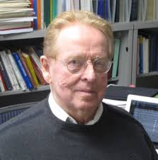
Фреймы: теоретическая справка
Фрейм – схематическое представление о ситуации. Он задает участников ситуации и отношения, которые их связывают
Лексические единицы «высвечивают» во фрейме какой-то фрагмент
Все элементы фрейма взаимосвязаны, так что активизация части фрейма (через определенную лексему) приводит к активизации всего фрейма
Понятие фрейма впервые предложено Марвином Минским для моделирования баз знаний - искусственный интеллект
В лингвистику это понятие принесено Чарльзом Филлмором
Чарльз Филлмор
(1929 - 2014)

Slide 21
Пример: фрейм Commercial event (Филлмор)
– Elements: buyer, seller, money, goods
– Events: transfer of money from buyer to seller; followed by transfer of goods from seller to buyer
Лексемы «высвечивают» фрагмент фрейма:
– Buy: buyer and goods “I bought a car (from him).”
– Sell: seller and goods “He sold his car (to me).”
– Pay: buyer and money “I paid $1000 (for the car).”
– Spend: buyer and money “I spent $1000 (on the car).”
– Cost: goods and money “The car cost $1000.”
– Charge: seller and money “He charged $1000 (for the car).”

Slide 22
FrameNet
https://framenet2.icsi.berkeley.edu
Около 1200 фреймов, 13 000 лексических единиц
Отношения между фреймами
Для каждого фрейма:
Определение
Ядерные и периферийные участники
Слова, относящиеся к данному фрейму
Для каждого слова корпус размеченных предложений
Начат Филлмором, продолжает развиваться
Активно разрабатываются фреймнеты для других языков (аналог для русского языка: http://www.framebank.ru/)

Slide 23
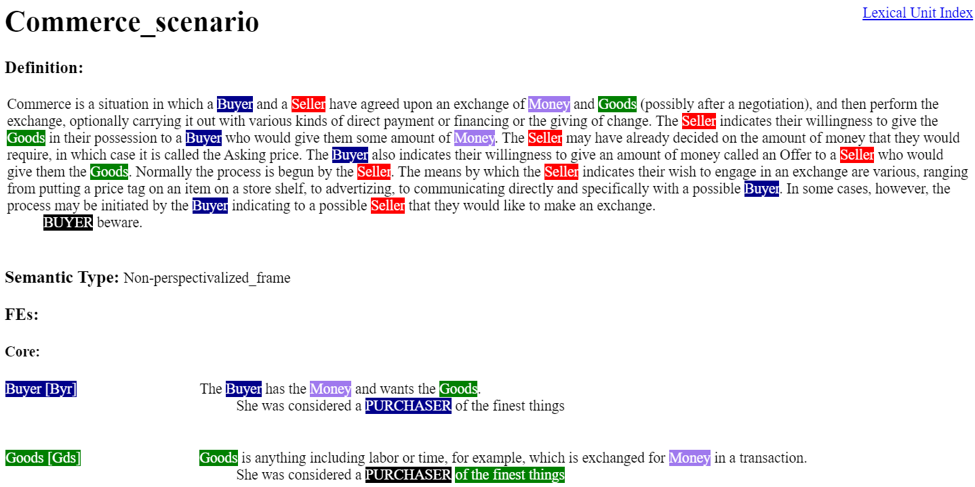
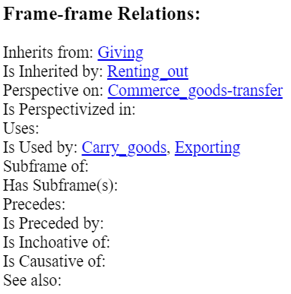

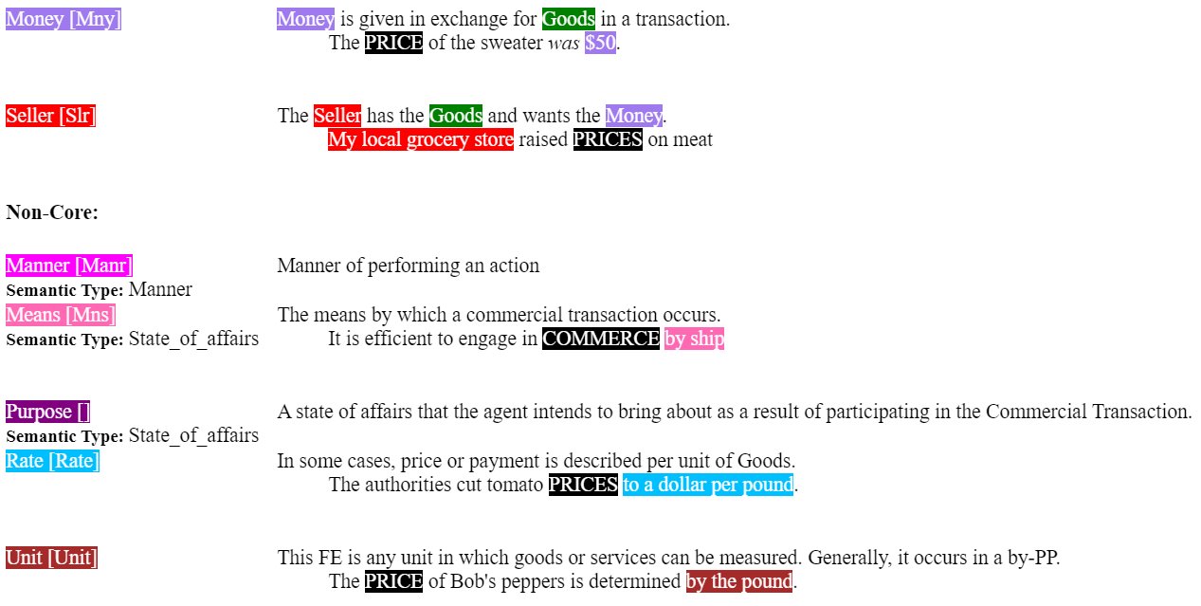

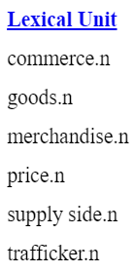
примеры
Фрейм Commerce_sell:
связанные фреймы
лексические юниты:

Slide 24
FrameNet из nltk
frames() – функция, выдающая массив фреймов
frame() – функция, выдающая один фрейм в виде словаря
Аналогично:
lus() – функция, выдающая массив слов (lexical units)
lu() – функция, выдающая информацию об одном слове в виде словаря

Slide 25
FrameNet из nltk
Что есть у каждого фрейма:
ID – ID
название – name
определение – definition
словарь всех слов, относящихся к данному фрейму – lexUnit
словарь всех элементов ( = участников, ролей, относящихся к данному фрейму) – FE

Slide 26
Сведения об участниках фрейма
ID и название элемента
Определение
Тип: ядерный vs. периферийный vs. экстра-тематический
Связь с другими элементами: наличие каких элементов требует, каких – исключает

Slide 27
Сведения о словах
ID
Определение
Часть речи
Размеченные примеры (!)
…и некоторые другие

Slide 28
Практическое задание
См. тетрадку

